Slide 1
КЛИМА И
КЛИМАТСКИ ЧИНИОЦИ(ФАКТОРИ)
Клима представља просечно стање временских елемената изнад неке области,посматрано у вишегодишњем периоду(бар 10 година).
Климатски чиниоци(фактори) одређују тип климе у некој области,она је резултат њиховог узајамног деловања.
Одлике одређених типова климе описујемо преко просечних вредности температуре,влажности ваздуха,падавина,карактеристичних ветрова...

Slide 2

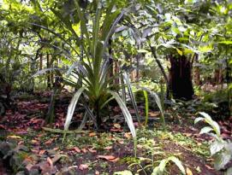


КЛИМАТСКИ ЧИНИОЦИ
Географска ширина
Екватор
Умерене ширине
Поларне области
tºC висока
tºC умерена
tºC ниска

Slide 3

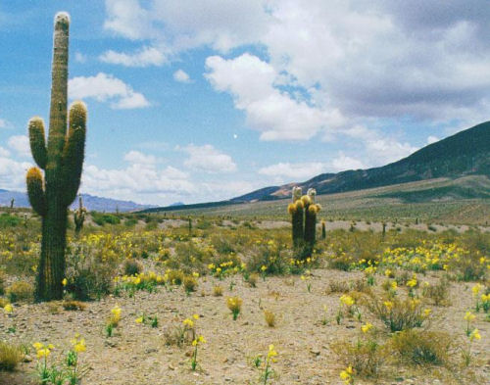
КЛИМАТСКИ ЧИНИОЦИ
РАСПОРЕД КОПНА И МОРА(БЛИЗИНА/УДАЉЕНОСТ ОД МОРА)
Лето свежије
Зима блага
Много падавина
Лето топло
Зима хладна
Мало падавина

Slide 4
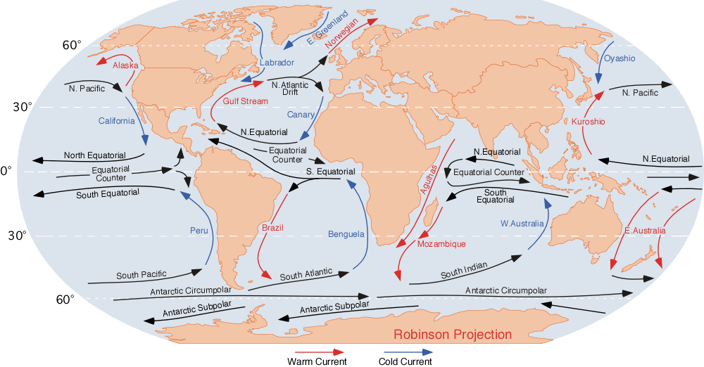
КЛИМАТСКИ ЧИНИОЦИ
Морске струје
Ваздух хладан и сув
Хладне струје
ваздух топао и влажан
Топле струје

Slide 5
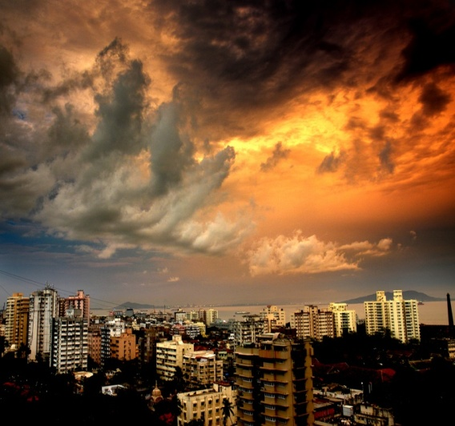
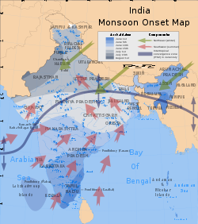
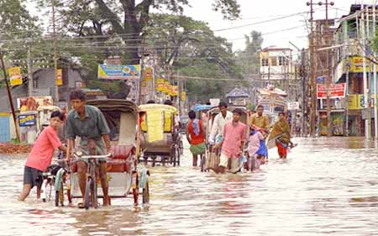
КЛИМАТСКИ ЧИНИОЦИ
ВЕТРОВИ
Ветар у јануару
ДОЛАЗАК МОНСУНА У МУМБАЈУ ;
ПОСЛЕ МОНСУНС КИХ КИША
Ветар у јулу

Slide 6
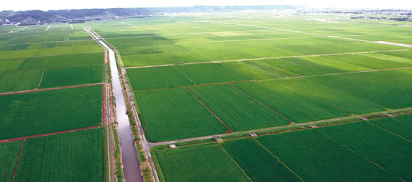
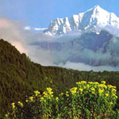
КЛИМАТСКИ ЧИНИОЦИ
Рељеф-надморска висина
Ниже температуре
Више температуре

Slide 7
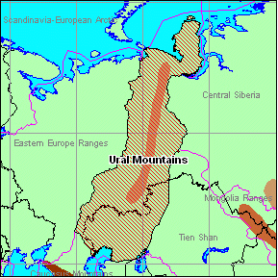
КЛИМАТСКИ ЧИНИОЦИ
Рељеф-правац пружања планина
Атлантски океан

Slide 8
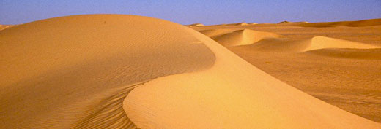

КЛИМАТСКИ ЧИНИОЦИ
БИЉНИ ПОКРИВАЧ
ОБЛАСТИ БЕЗ БИЉНОГ ПОКРИВАЧА БРЖЕ СЕ ГРЕЈУ И БРЖЕ ХЛАДЕ ОД ОБЛАСТИ ПОД ТРАВАМА И ШУМАМА
ТРАВНАТЕ ОБЛАСТИ СПОРИЈЕ СЕ ГРЕЈУ И ХЛАДЕ У ОДНОСУ НА ОБЛАСТИ БЕЗ БИЉНОГ ПОКРИВАЧА
ШУМЕ СЕ НАЈСПОРИЈЕ ЗАГРЕВАЈУ И ХЛАДЕ,СМАЊУЈУ БРЗИНУ ВЕТРА,ЗАДРЖАВАЈУ ВЛАЖНОСТ ВАЗДУХА

Slide 9
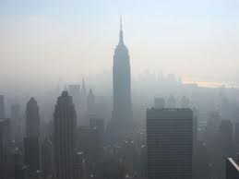
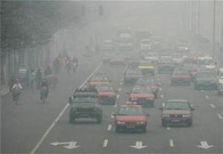
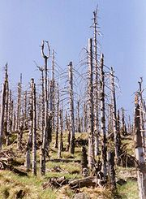
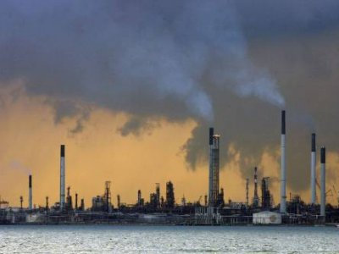
КЛИМАТСКИ ЧИНИОЦИ
ЧОВЕК И ЊЕГОВА ДЕЛАТНОСТ

Slide 10
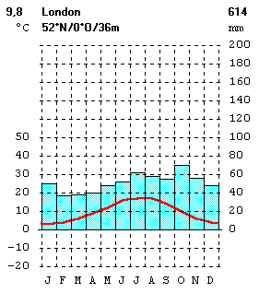
Клима-дијаграми
Основни елементи климе су температура и падавине.Они се могу графички приказати на клима-дијаграму.Температуре представљамо најчешће линијски,а падавине у виду стубића.
Подаци за клима-дијаграм Вршца
Т⁰C | 0,1 | 1,1 | 6,5 | 12,4 | 17,4 | 20,9 | 23,2 | 21,9 | 18,4 | 13,8 | 8.5 | 3,1 | 11,9
mm | 40 | 44 | 32 | 53 | 73 | 86 | 71 | 66 | 44 | 41 | 53 | 56 | 659
 | Ј | Ф | М | А | М | Ј | Ј | А | С | О | Н | Д | Год.

Slide 11
КЛИМАТСКИ ТИПОВИ НА ЗЕМЉИ
ПОД УТИЦАЈЕМ КЛИМАТСКИХ ЧИНИЛАЦА(ФАКТОРА)ФОРМИРАЛИ СУ СЕ РАЗЛИЧИТИ ТИПОВИ КЛИМЕ НА ЗЕМЉИ.У УЏБЕНИКУ,ОД 111.ДО 114.СТРАНЕ ПРИКАЗАНИ СУ КЛИМА-ДИЈАГРАМИ ЗА ОСНОВНЕ ТИПОВЕ КЛИМЕ.ПРОАНАЛИЗИРАЈ ИХ И НА КАРТИ СВЕТА ПОГЛЕДАЈ ЗА КОЈЕ СУ ОБЛАСТИ КАРАКТЕРИСТИЧНИ ТИ ТИПОВИ КЛИМЕ.
КЛИМАТСКИ ТИПОВИ У ЖАРКОМ ПОЈАСУ
-ЕКВАТОРИЈАЛНА;
-ТРОПСКА (САВАНСКА И МОНСУНСКА);
-ПУСТИЊСКА(СУВА ТРОПСКА).
КЛИМАТСКИ ТИПОВИ У УМЕРЕНИМ ПОЈАСЕВИМА
СРЕДОЗЕМНА И СУПТРОПСКА ВЛАЖНА;
УМЕРЕНА:
ОКЕАНСКА,
КОНТИНЕНТАЛНА(УМЕРЕНА,СТЕПСКА,ХЛАДНА).

Slide 12
КЛИМАТСКИ ТИПОВИ У ХЛАДНИМ ПОЈАСЕВИМА
СУБПОЛАРНА
ПОЛАРНА
У ПЛАНИНСКИМ ПРЕДЕЛИМА ЖАРКОГ И УМЕРЕНИХ ПОЈАСЕВА ЈАВЉА СЕ ПЛАНИНСКА КЛИМА,А У ИНДУСТРИЈСКИМ НАСЕЉИМА ПОСЕБАН ТИП КЛИМЕ,ТЗВ.ГРАДСКА
Домаћи задатак:
1.Користећи ову презентацију и уџбеник, 110-111.страна,напиши у школској свесци закључак како поједини климатски чиниоци утичу на одлике климе.
2.Нацртај климадијаграм,на основу података на 109.стр. или за Вршац у свесци.Погледај климадијаграм за Лондон у прилогу и Малагу на 106.страни.
3.На карти света у атласу погледај у којим деловима су заступљени наведени типови климе(111-114.стр),покушај упамтити одлике,обрати пажњу да ли има много,умерено или мало падавина,да ли их има само у неком годишњем добу или увек,да ли је веома топло,умерено топло или хладно.Не морате све одједном научити,најбоље је да научите за један топлотни појас типове климе и одлике,па кад то савладате идете на следећи.
Успешан рад вам жели ваша наставница Весна Томић

